Slide 1
Übungsstunde 8
Einführung in die Programmierung

Slide 2
Fragen ☺

Slide 3
Bisherige Themen
EBNF
Variablen: int, double, String, Arrays
Scanner
If / Else / Else If
For / While / Do-While
Methoden: Rückgabewert, Parameter
Primitive / Reference Types: Zuweisung, Parameter Passing, Equality, Null
Klassen: Attribute, Methoden, Konstruktor, Sichtbarkeit
Vererbung und Überschreiben von Methoden
(Casting und Polymorphismus)

Slide 4
Vererbung – Overriding

Slide 5
Polymorphismus

Slide 6
Polymorphismus
Unterscheidung zwischen dem Typ des Objekts und dem Typ der Variable, die auf das Objekt zeigt.

Slide 7
Polymorphismus – Subtype-Relation >₁
Die Subtype-Relation >₁ ist eine Relation auf Typen.
Sie ist reflexiv (x >₁ x) und transitiv (x >₁ y und y >₁ z impliziert x >₁ z).

Slide 8
Subtype-Relation bei Primitive Types
Eine Variable mit Typ A kann ein Objekt mit Typ B enthalten, g.d.w. B ein Subtype von A ist: A >₁ B
double >₁ float float >₁ long long >₁ int
long large = 100L;
double d = large;

Slide 9
Subtype-Relation bei Reference Types
Eine Variable mit Typ A kann auf ein Objekt mit Typ B zeigen, g.d.w. B ein Subtype von A ist: A >₁ B
Es gilt für alle Typen T: Object >₁ T
Falls B von A erbt, gilt A >₁ B.
Object obj = new Scanner();
class A {}
class B extends A {}
...
A obj = new B();

Slide 10
Subtype-Relation bei Arrays
Eine Variable mit Typ A kann auf ein Objekt mit Typ B zeigen, g.d.w. B ein Subtype von A ist: A >₁ B
A[] >₁ B[] g.d.w. A >₁ B
class A {}
class B extends A {}
...
A[] array = new B[5];

Slide 11
Subtype-Relation bei LinkedLists
Eine Variable mit Typ A kann auf ein Objekt mit Typ B zeigen, g.d.w. B ein Subtype von A ist: A >₁ B
Auch wenn A von B erbt, erbt LinkedList<A> nicht von LinkedList<B>.
D.h. es gilt nicht: LinkedList<A> >₁ LinkedList<B>
Aber: einer LinkedList<A> können Elemente vom Typ B hinzugefügt werden (die einzelnen Elemente sind sozusagen Variablen vom Typ A)
LinkedList<A> l1 = new LinkedList<B>();
LinkedList<A> l2 = new LinkedList<A>();
l2.add(new B());

Slide 12
Casting
Mit Casting kann man behaupten, dass ein Objekt Subtyp eines Typs ist:
Obwohl obj eine Variable von Typ Object ist (und Object kein Subtype von A ist), nehmen wir an, dass der Typ von obj immer ein Subtype von A ist.
Ist dies nicht der Fall, gibt es zur Laufzeit einen Fehler!
A foo(Object obj) {
A a = (A) obj;
return a;
}

Slide 13
Polymorphismus
Der Typ der Variable hat keinen Einfluss auf den Typ des Objekts!
Der Typ der Variable bestimmt nur, welche Operationen mit der Variable möglich sind.
Auch Casting ändert den Typ des Objekts (oder das Objekt selbst) nicht!
Insbesondere bei Unterklassen mit überschriebenen Methoden werden immer diese aufgerufen:

Slide 14
Polymorphismus
Der Typ der Variable hat keinen Einfluss auf den Typ des Objekts!
class A {
void print() { System.out.println("A"); }
}
class B extends A {
void print() { System.out.println("B"); }
}
...
A o = new B();
o.print(); // gibt "B" aus

Slide 15
Nachbesprechung Übung 7

Slide 16
Aufgabe 1: Doubly-linked List
LinkedPersonList
first:
last :
size : 3
×
×
PersonNode
next :
prev :
person:
PersonNode
next :
prev :
person:
PersonNode
next :
prev :
person:
Person
...
Person
...
Person
...
Notes:
Musterlösung
Evtl. in Musterlösung zeigen, wo Anpassungen nötig waren (und vergessen gehen können)
removeLast(): Kann jetzt effizienter (und einfacher) implementiert werden
removeNode(): Elegant: wiederverwenden von anderen Methoden um Spezialfälle abzudecken
Testing:
Anpassung für LinkedPersonListTest.assertConsistency(), damit Invarianten auch für “.prev” getestet werden.

Slide 17
Aufgabe 2: Subtraktion von Listen (Bonus!)

Slide 18

Aufgabe 3: EBNF Wiederholung
<yz> <= Y | ZZZ
<xyz> <= { X <xyz> <yz> | <yz> <xyz> X }

Slide 19
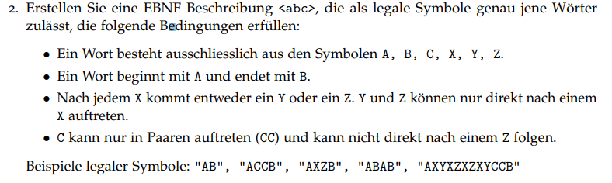
<abc> <= A {CC} { XY {CC} | XZ | A {CC} | B {CC} } B

Slide 20
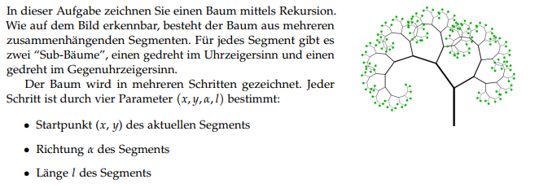
Aufgabe 4: Rekursion

Slide 21
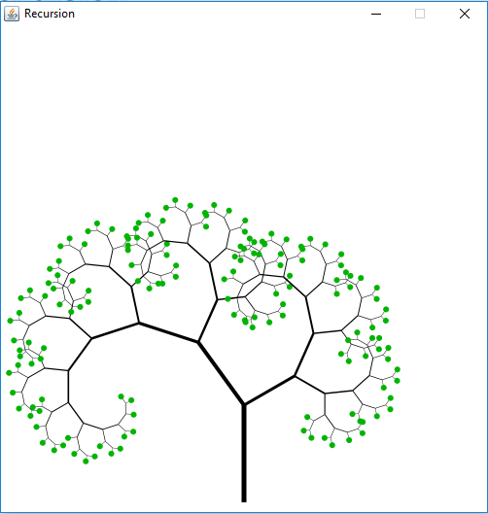
Aufgabe 4: Rekursion
// 1. Zeichnen des aktuellen Segments
double nx = x + Math.cos(angle) * length; double ny = y - Math.sin(angle) * length; win.setStrokeWidth(length / 20); win.setColor(0, 0, 0); win.drawLine(x, y, nx, ny);
(nx,ny)
(x,y)

Slide 22
Aufgabe 4: Rekursion
Recursion exits
// Falls l < 10 endet die Rekursion und
// am Ende des Segments wird ein Blatt
// gemalt.
if (length < 10.0) { win.setColor(0, 180, 0); win.fillCircle(nx, ny, 3); }
// Jede Rekursion muss einen Ausgang
// haben!

Slide 23

Aufgabe 4: Rekursion
drawTree(win, nx, ny,
length * 0.8,
angle + Math.PI / 5);
drawTree(win, nx, ny,
length * 0.6,
angle - Math.PI / 3);
(nx’,ny’)
(nx’’,ny’’)
(x,y)

Slide 24
Aufgabe 4: Rekursion
//recursive method
public static void drawTree(Window win, double x, double y, double length, double angle) { double nx = x + Math.cos(angle) * length; double ny = y - Math.sin(angle) * length; win.setStrokeWidth(length / 20); win.setColor(0, 0, 0); win.drawLine(x, y, nx, ny); if (length < 10.0) { win.setColor(0, 180, 0); win.fillCircle(nx, ny, 3); } else { drawTree(win, nx, ny, length * 0.8, angle + Math.PI / 5); drawTree(win, nx, ny, length * 0.6, angle - Math.PI / 3); } }

Slide 25
Vorbesprechung Übung 8
Notes:
Assistent-TODO: Aufgaben lesen

Slide 26
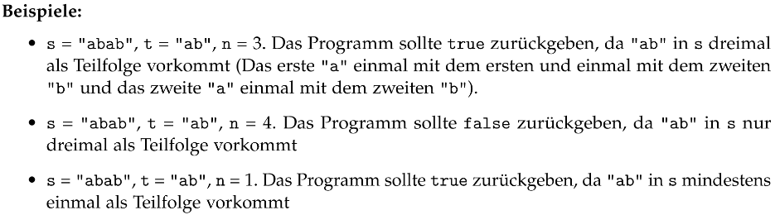
Aufgabe 1: Mindestanzahl von Teilfolgen (Bonus!)
Gegeben: String s, String t, Integer n (wobei n != “” und k >= 0)
Ziel: Schreiben Sie ein Programm, das zurückgibt, ob t in s mindestens n mal als Teilfolge vorkommt.
Falls diese Bedingung gilt, dann sollte man “true” und sonst “false” zurückgeben.

Slide 27
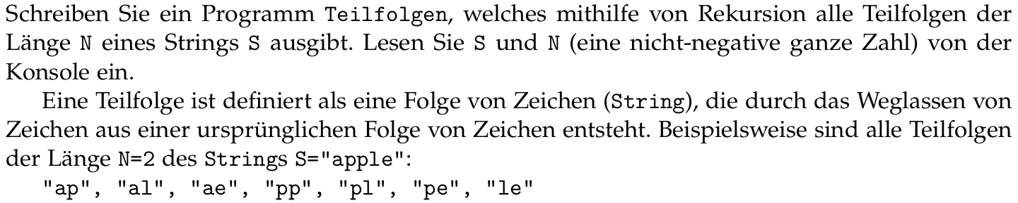
Aufgabe 2: Teilfolgen

Slide 28
Beispiele
S = accb, j = 2
ac
ac
ab
cc
cb
cb
S = abcd, j = 3
abc
abd
bcd
acd
S = abcd, j = 5
S = abcd, j = 0
leerer String ("")

Slide 29
Rekursion: Teilprobleme identifizieren
S = ”apple”
N = 3
prefix=”a”
prefix=””
S = ”pple”
N = 2
S = ”pple”
N = 3
prefix=”ap”
prefix=”a”
prefix=”p”
prefix=””
S = ”ple”
N = 1
S = ”ple”
N = 2
S = ”ple”
N = 2
S = ”ple”
N = 3
Notes:
Wann sind wir fertig?
wenn “prefix” Länge = N erreicht
alternativ: wenn N=0 wird

Slide 30
Rekursionsende
Wann haben wir eine Teilfolge gefunden?
→ Wenn ‘prefix’ die richtige Länge hat (oder N=0 ist).
Wie könnte eine rekursive Lösung aussehen?

Slide 31
Teilfolgen: Pseudocode
subSequences(prefix, S, N) {
if (N == 0) {
// ‘prefix’ ist eine Teilfolge!
print prefix;
} else if (S is not empty) {
rest = S ohne erstes Zeichen;
// Reduziertes Teilproblem im Rest von S lösen:
subSequences(prefix + S[0],
rest, N - 1);
// Gleiches Problem im Rest von S lösen:
subSequences(prefix, rest, N);
}
}
Notes:
Aufruf über subSequences(“”, “abcd”, 3)

Slide 32
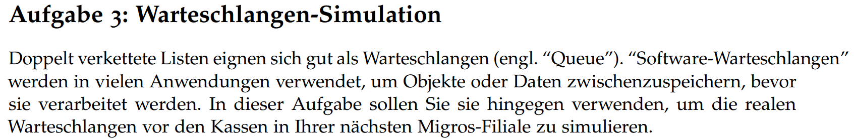
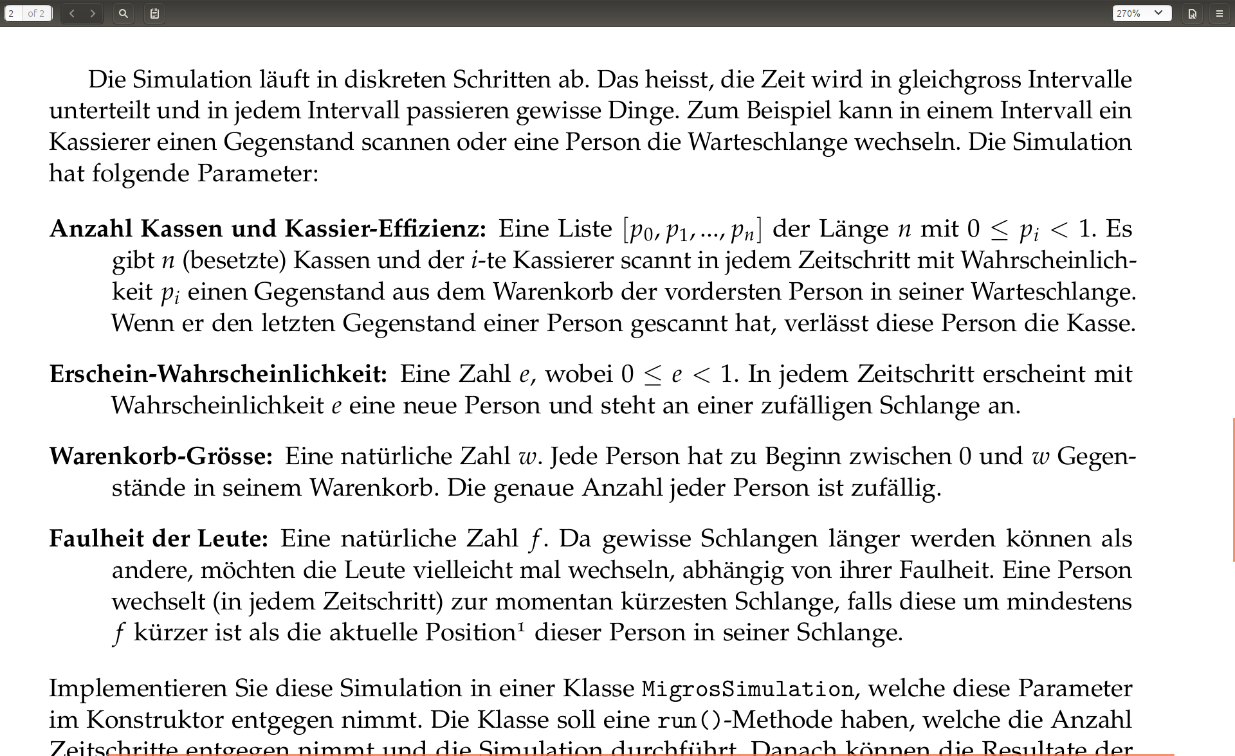
Notes:
Wie modellieren?
Wo sind die LinkedPersonListen?
Wie Schlange wechseln?

Slide 33
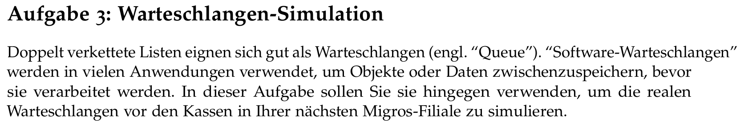
Kasse
🙁
🙁
🙁
🙁
🙁
🙁
🙂
Kasse
😐
🙁
🙁
🙁
🙂
Kasse
🙁
🙁
🙁
🙁
🙂
Notes:
Wie modellieren?
Wo sind die LinkedPersonListen?
Wie Schlange wechseln?
Über Liste iterieren, removeNode(), addLast()

Slide 34
Aufgabe 4: Dominator
Schreiben Sie Junit-Tests für die Methode int[] dominators(int[] elevations)
Die Methode bekommt ein Array, mit Höhenangaben für jeden Punkt P, als Input und gibt ein Array mit dem Index des jeweiligen Dominators zurück.
Ein Dominator D eines Punktes P hat von allen Punkten, welche höher als P liegen, die kleinste (horizontale) Distanz zu P. Falls zwei solche Punkte existieren, ist der höhere der beiden der einzige Dominator. Falls beide dieser Punkte gleich hoch sind, gibt es zwei mögliche Dominatoren. Falls kein Dominator für P existiert, enthält result[P] die Zahl -1.

Slide 35

Aufgabe 4: Dominator
result = {3, 0, 3, 5, 5, -1, 5, -1}
oder
result = {3, 0, 3, 5, 5, -1, 7, -1}

Slide 36
Aufgabe 4: Dominator
Weiteres Beispiel:
elevations = {5, 1, 5, 6}
result = {3, 0, 3, -1}
result = {3, 2, 3, -1}

Slide 37
Aufgabe 4: Dominator
Um die Stärke Ihrer Tests zu beurteilen, werden verschiedene, teilweise fehlerhafte Implementierungen mithilfe Ihrer Tests überprüft. Je mehr Fehler Ihre Tests aufdecken, desto besser. Tests sollten fehlschlagen, falls die Implementierung fehlerhaft ist, und erfolgreich durchlaufen, falls keine Fehler vorhanden sind.
Als Hilfe können Sie sich die Lösung der Aufgabe ”Black-Box Testing” aus der letzten Serie anschauen.

Slide 38
Aufgabe 5: Self-avoiding Random Walks
Die Stadt besteht aus 2*N Strassen, die in einem regelmässigen Gitter angeordnet sind
(N ist ungerade und > 1.). Die Stadt kann also vollständig durch die N*N Kreuzungen der Strassen beschrieben werden.
Eine einmal besuchte Kreuzung wird nicht nochmal besucht. Der Wolf wählt zufällig unter den Richtungen, die ihn zu einer neuen, noch nicht besuchten Kreuzung führen. Wenn der Wolf den Stadtrand erreicht hat, ist die Flucht erfolgreich verlaufen. Wenn der Wolf an eine Kreuzung kommt, von der aus er keine unbesuchte Kreuzung erreichen kann, dann ist die Flucht fehlgeschlagen.

Slide 39
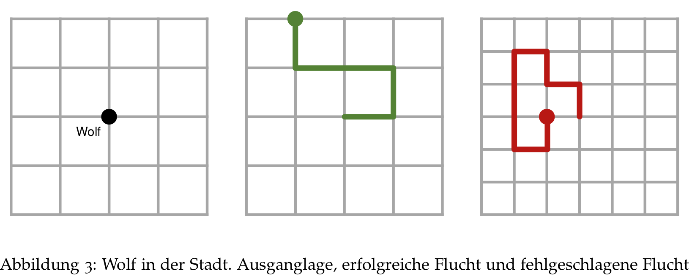
Aufgabe 5: Self-avoiding Random Walks
Notes:
Fragen an Studenten:
Darstellung der Stadt? → 2D boolean array: boolean[n][n] von Kreuzungen
Wie wählt man zufällig eine (noch nicht besuchte) Richtung?

